Slide 1
mašīntulkojumu kombinēšana
Matīss Rikters
Darba vadītāja: Dr. Dat., prof. Inguna Skadiņa
Doktorantūras seminārs
Rīgā, 2016. gada 24. februārī

Slide 2
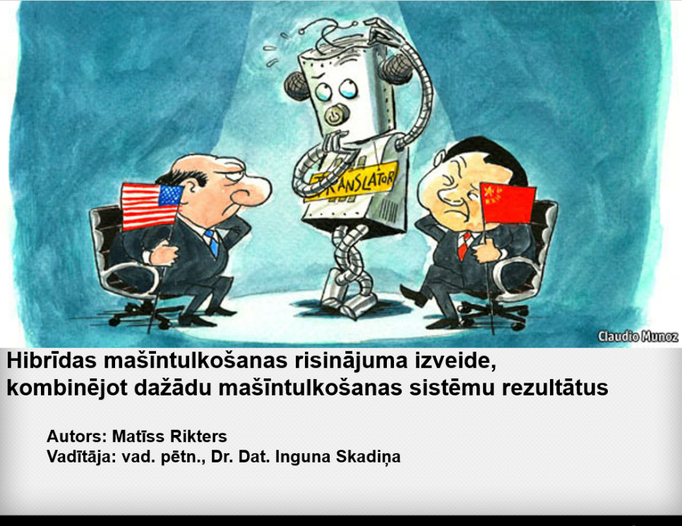
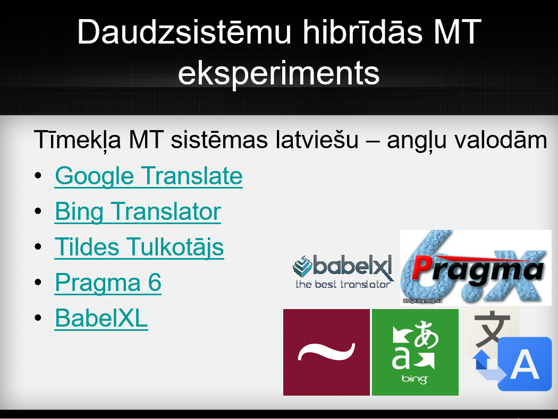
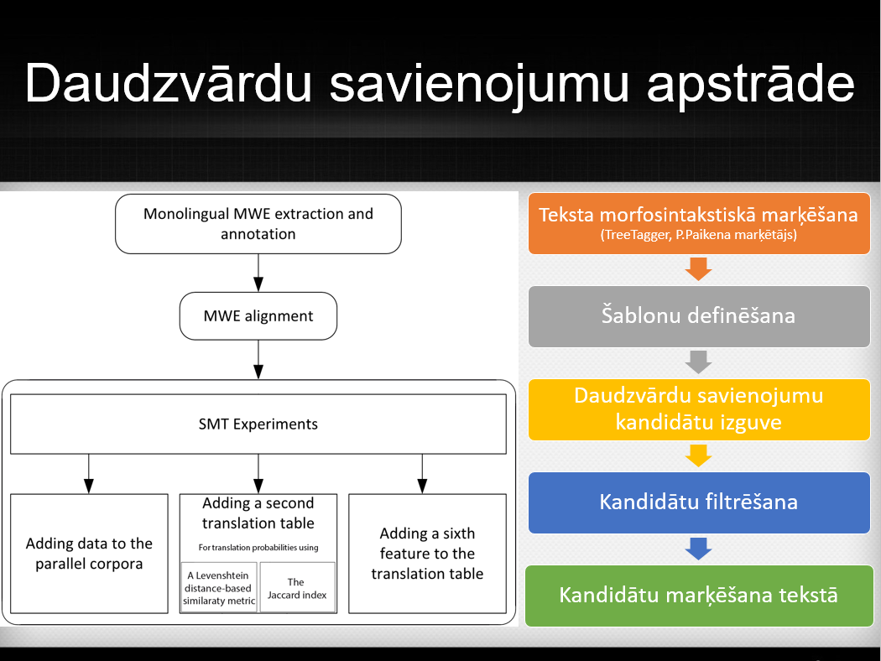
Pirmā prezentācija
http://www.df.lu.lv/studentiem/doktorantura/doktoranturas-seminara-prezentacijas/
http://www.slideshare.net/matissrikters/dokt-skolas-prezentacija

Slide 3
Saturs
Hibrīdā mašīntulkošana
Daudzsistēmu hibrīdā MT
Vienkārša mašīntulkojumu kombinēšana
  Veselu tulkojumu kombinēšana
  Tulkojumu daļu kombinēšana
Lingvistiski motivēta mašīntulkojumu kombinēšana
Citi darbi
Tālāki plāni

Slide 4
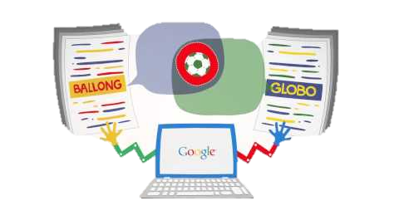
Hibrīdā mašīntulkošana
Statistiskā likumu ģenerēšana
  RBMT sistēmas likumi ģenerēti no treniņu korpusiem
Vairākkārtēja apstrāde (multi-pass)
  Secīga datu apstrāde sākumā ar RBMT, tad SMT
Daudzsistēmu hibrīdā MT
  Paralēli darbinātas vairākas MT sistēmas

Slide 5
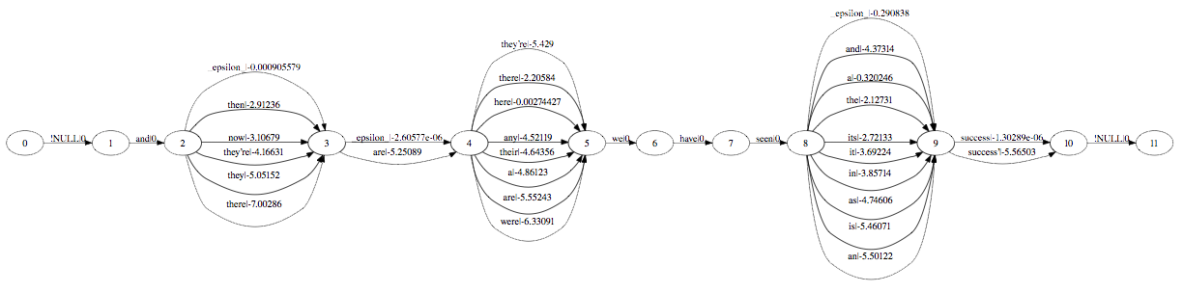
Daudzsistēmu hibrīdā MT
Līdzīgi pētījumi:
SMT + RBMT (Ahsan and Kolachina, 2010)
Confusion networks (Barrault, 2010)
  + neironu tīklu modelis (Freitag et al., 2015)
SMT + EBMT + TM + NE (Santanu et al., 2014)
Rekursīva teikumu dekompozīcija (Mellebeek et al., 2006)

Slide 6
mašīntulkojumu kombinēšana
Veselu tulkojumu kombinēšana
  Iztulko pilnu teikumu ar vairākām MT sistēmām
  Izvēlas labāko
Tulkojumu fragmentu kombinēšana
  Sadala teikumu fragmentos
    Kā fragmenti tiek ņemti teikuma sintakses koka augstākie apakškoki
  Iztulko katru fragmentu ar vairākām MT sistēmām
  Izvēlas labākos fragmentus un tos apvieno

Slide 7
Veselu tulkojumu kombinēšana

Slide 8
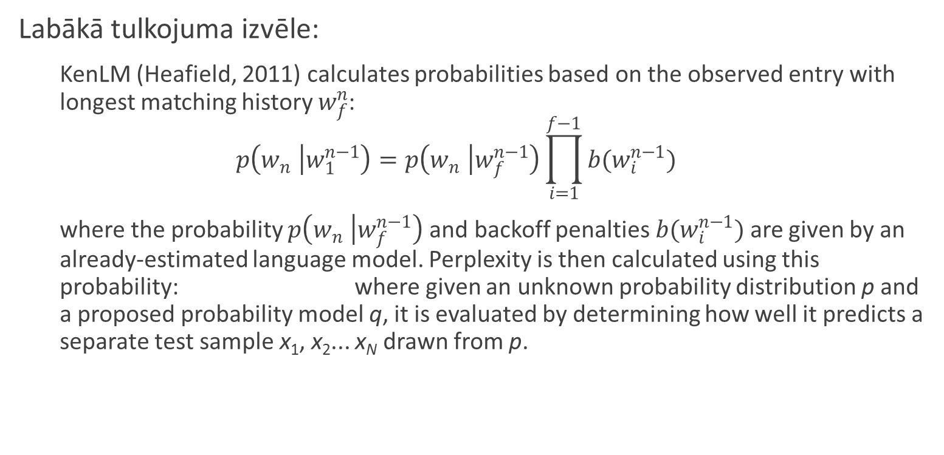
Veselu tulkojumu kombinēšana
Labākā tulkojuma izvēle:
  KenLM (Heafield, 2011) calculates probabilities based on the observed entry with longest matching history $w_{f}^{n}$:
  $$p\left(w_{n}^{} | w_{1}^{n−1}\right)=p\left(w_{n}^{} | w_{f}^{n−1}\right)\prod_{i=1}^{f−1}{b(w_{i}^{n−1})}$$
  where the probability $p\left(w_{n}^{} | w_{f}^{n−1}\right)$and backoff penalties $b(w_{i}^{n−1})$ are given by an already-estimated language model. Perplexity is then calculated using this probability: where given an unknown probability distribution p and a proposed probability model q, it is evaluated by determining how well it predicts a separate test sample x₁, x₂... x_{N} drawn from p.

Slide 9
Veselu tulkojumu kombinēšana
Labākā tulkojuma izvēle:
Trenēts 5-grammu valodas modelis ar
  KenLM
  JRC-Acquis korpusu v. 2.2 (Steinberger, 2006) - 1.4 miljoniem latviešu valodas juridiskā domēna teikumu
  Teikumi novērtēti attiecībā pret valodas modeli ar KenLM query programmu
Testa dati - 1581 patvaļīgi izvēlēti teikumi no JRC-Acquis korpusa

Slide 10
Veselu tulkojumu kombinēšana
Maijs 2015
Sistēma | BLEU | Izvēlēto tulkojumu īpatsvars
 |  | Google | Bing | LetsMT | Vienādi
Google Translate | 16.92 | 100 % | - | - | -
Bing Translator | 17.16 | - | 100 % | - | -
LetsMT | 28.27 | - | - | 100 % | -
Hibrīds Google + Bing | 17.28 | 50.09 % | 45.03 % | - | 4.88 %
Hibrīds Google + LetsMT | 22.89 | 46.17 % | - | 48.39 % | 5.44 %
Hibrīds LetsMT + Bing | 22.83 | - | 45.35 % | 49.84 % | 4.81 %
Hibrīds Google + Bing + LetsMT | 21.08 | 28.93 % | 34.31 % | 33.98 % | 2.78 %

Slide 11
Tulkojumu fragmentu kombinēšana

Slide 12
Tulkojumu fragmentu kombinēšana
Sintaktiskā analīze:
Berkeley Parser (Petrov et al., 2006)
Labākā fragmenta izvēle:
5-grammu valodas modelis ar KenLM un JRC-Acquis korpusu
Teikumi novērtēti attiecībā pret valodas modeli ar KenLM query programmu
Testa dati - 1581 patvaļīgi izvēlēti teikumi no JRC-Acquis korpusa

Slide 13
Tulkojumu fragmentu kombinēšana
Septembris 2015
Sistēma | BLEU |  | Izvēlēto tulkojumu īpatsvars
 | MSMT | SyMHyT | Google | Bing | LetsMT
Google Translate | 18.09 |  | 100% | - | -
Bing Translator | 18.87 |  | - | 100% | -
LetsMT | 30.28 |  | - | - | 100%
Hibrīds Google + Bing | 18.73 | 21.27 | 74% | 26% | -
Hibrīds Google + LetsMT | 24.50 | 26.24 | 25% | - | 75%
Hibrīds LetsMT + Bing | 24.66 | 26.63 | - | 24% | 76%
Hibrīds Google + Bing + LetsMT | 22.69 | 24.72 | 17% | 18% | 65%

Slide 14
Lingvistiski motivēta mašīntulkojumu kombinēšana
Gudrāka teikumu dalīšana fragmentos
  Teikuma koku apstaigā no lejas uz augšu, no labās uz kreiso pusi
  Pievieno vārdu aktuālajam fragmentam, ja
    Fragmentā nav pārāk daudz vārdu (teikuma vārdu skaits / 4)
    Vārds ir tikai vienu simbolu garš vai nesatur alfabēta simbolus
    Aktuālais fragments sākas ar ģenitīva frāzi («of »)
  Citādāk veido jaunu fragmentu
  Ja sanāk ļoti daudz fragmentu, process tiek atkārtots, pieļaujot fragmentā vairāk kā (teikuma vārdu skaits / 4) vārdu
Izmaiņas MT API sistēmās
  LetsMT Tildes biroja sistēmas API vietā pagaidām Hugo.lv API
  Pievienots Yandex API

Slide 15
Lingvistiski motivēta mašīntulkojumu kombinēšana

Slide 16
Lingvistiski motivēta mašīntulkojumu kombinēšana
Labākā tulkojuma izvēle:
Trenēti 6-grammu un 12-grammu valodas modeļi ar
  KenLM (Heafield, 2011)
  JRC-Acquis korpusu v. 2.2 (Steinberger, 2006) - 1.4 miljoniem latviešu valodas juridiskās nozares teikumu
  DGT-Translation Memory korpusu (Steinberger, 2011) – 3.1 miljoniem latviešu valodas juridiskās nozares teikumu
  Teikumi novērtēti attiecībā pret valodas modeli ar KenLM query programmu
Testa dati – ACCURAT balansētais izvērtēšanas korpuss - 512 vispārīgu teikumu
(Skadiņš et al., 2010)

Slide 17
Lingvistiski motivēta mašīntulkojumu kombinēšana
Teikuma fragmenti ar SyMHyT | Teikuma fragmenti ar ChunkMT
Recently there has been an increased interest in the automated discovery of equivalent expressions in different languages . | Recently there has been an increased interest in the automated discovery of equivalent expressions in different languages .

Slide 18
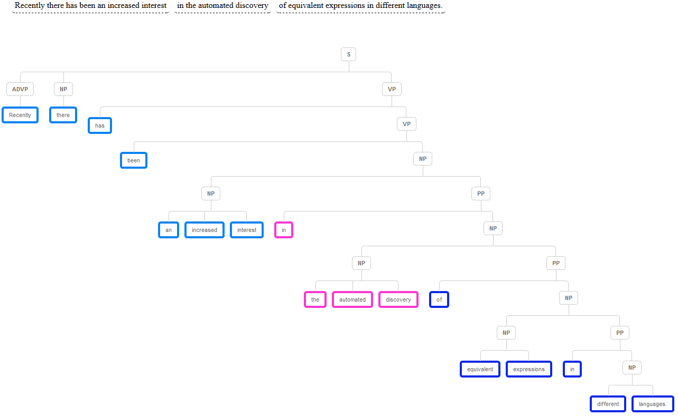
Lingvistiski motivēta mašīntulkojumu kombinēšana

Slide 19
Lingvistiski motivēta mašīntulkojumu kombinēšana
Janvāris 2016
Sistēma | BLEU | Vienādi | Bing | Google | Hugo | Yandex
BLEU | - | - | 17.43 | 17.73 | 17.14 | 16.04
MSMT - Google + Bing | 17.70 | 7.25% | 43.85% | 48.90% | - | -
MSMT- Google + Bing + LetsMT | 17.63 | 3.55% | 33.71% | 30.76% | 31.98% | -
SyMHyT - Google + Bing | 17.95 | 4.11% | 19.46% | 76.43% | - | -
SyMHyT - Google + Bing + LetsMT | 17.30 | 3.88% | 15.23% | 19.48% | 61.41% | -
ChunkMT - Google + Bing | 18.29 | 22.75% | 39.10% | 38.15% | - | -
ChunkMT – visas četras | 19.21 | 7.36% | 30.01% | 19.47% | 32.25% | 10.91%

Slide 20
Publikācijas
Matīss Rikters
"Multi-system machine translation using online APIs for English-Latvian"
ACL-IJCNLP 2015
Matīss Rikters and Inguna Skadiņa
"Syntax-based multi-system machine translation"
LREC 2016

Slide 21
Darbi procesā
Matīss Rikters and Inguna Skadiņa
"Combining machine translated sentence chunks from multiple MT systems"
Matīss Rikters
"K-translate - interactive multi-system machine translation"
Matīss Rikters and Pēteris Ņikiforovs
"iEMS – an interactive experiment management system for the Moses SMT toolkit"
Matīss Rikters
"Recent research in Multi-System Machine Translation"

Slide 22
Pedagoģiskais darbs
2015. gadā vadīts kvalifikācijas darbs:
  Ieva Zariņa. "Mašīntulkošanas korpusu tīrītāja rīka izstrāde."
2016. gadā tiks vadīts:
  viens kvalifikācijas darbs
  viens kursa darbs

Slide 23
Kods pieejams
http://ej.uz/MSMT
http://ej.uz/SyMHyT
http://ej.uz/chunker

Slide 24
Tālāki plāni
Vēl uzlabojumi teikumu dalīšanai fragmentos
Hibrīdajā MT risinājumā ieviest īpašu daudzvārdu savienojumu apstrādi un pievērst tiem lielāku uzmanību
Citu veidu valodas modeļi
  POS tag + lemma
  Recurrent Neural Network Language Model
  (Mikolov et al., 2010)
  Continuous Space Language Model
  (Schwenk et al., 2006)
  Character-Aware Neural Language Model
  (Kim et al., 2015)
Labākā kandidāta izvēle ar MT kvalitātes prognozi
  QuEst++ (Specia et al., 2015)
  SHEF-NN (Shah et al., 2015)
Tālākas idejas

Slide 25
Atsauces
Ahsan, A., and P. Kolachina. "Coupling Statistical Machine Translation with Rule-based Transfer and Generation, AMTA-The Ninth Conference of the Association for Machine Translation in the Americas." Denver, Colorado (2010).
Barrault, Loïc. "MANY: Open source machine translation system combination." The Prague Bulletin of Mathematical Linguistics 93 (2010): 147-155.
Santanu, Pal, et al. "USAAR-DCU Hybrid Machine Translation System for ICON 2014" The Eleventh International Conference on Natural Language Processing. , 2014.
Mellebeek, Bart, et al. "Multi-engine machine translation by recursive sentence decomposition." (2006).
Heafield, Kenneth. "KenLM: Faster and smaller language model queries." Proceedings of the Sixth Workshop on Statistical Machine Translation. Association for Computational Linguistics, 2011.
Steinberger, Ralf, et al. "The JRC-Acquis: A multilingual aligned parallel corpus with 20+ languages." arXiv preprint cs/0609058 (2006).
Petrov, Slav, et al. "Learning accurate, compact, and interpretable tree annotation." Proceedings of the 21st International Conference on Computational Linguistics and the 44th annual meeting of the Association for Computational Linguistics. Association for Computational Linguistics, 2006.
Steinberger, Ralf, et al. "Dgt-tm: A freely available translation memory in 22 languages." arXiv preprint arXiv:1309.5226 (2013).
Raivis Skadiņš, Kārlis Goba, Valters Šics. 2010. Improving SMT for Baltic Languages with Factored Models. Proceedings of the Fourth International Conference Baltic HLT 2010, Frontiers in Artificial Intelligence and Applications, Vol. 2192. , 125-132.
Mikolov, Tomas, et al. "Recurrent neural network based language model." INTERSPEECH. Vol. 2. 2010.
Schwenk, Holger, Daniel Dchelotte, and Jean-Luc Gauvain. "Continuous space language models for statistical machine translation." Proceedings of the COLING/ACL on Main conference poster sessions. Association for Computational Linguistics, 2006.
Kim, Yoon, et al. "Character-aware neural language models." arXiv preprint arXiv:1508.06615 (2015).
Specia, Lucia, G. Paetzold, and Carolina Scarton. "Multi-level Translation Quality Prediction with QuEst++." 53rd Annual Meeting of the Association for Computational Linguistics and Seventh International Joint Conference on Natural Language Processing of the Asian Federation of Natural Language Processing: System Demonstrations. 2015.
Shah, Kashif, et al. "SHEF-NN: Translation Quality Estimation with Neural Networks." Proceedings of the Tenth Workshop on Statistical Machine Translation. 2015.

Slide 26
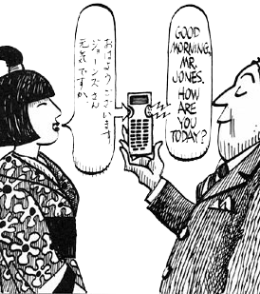
Paldies!
Jautājumi?

